Slide 1

Kриптовалути
Лекция на доцент д-р Орлин Маринов,
катедра ИИИМ, СФ при ТУ-София
ALLPPT.com _ Free PowerPoint Templates, Diagrams and ChartsО

Slide 2
Съдържание
Bitcoin
Bitcoin характеристики
Конвертируемост на bitcoin
Tor Network & DeepWeb
Ransomware-1
Ransomware-2
Заключение
Препоръки

Slide 3
Bitcoin
Биткойн (с главно буква) е споделена в Интернет
счетоводна система за поддръжка на
индивидуални сметки. Тя работи на принципа на P2P мрежа със софтуер с отворен код, която е
напълно децентрализирана, няма централен
администратор, нито пък е контролирана от
някоя институция. (International Business Times,
2016). Работи чрез приложение „портфейл“,
базирано на P2P мрежа и уникален (уникални)
идентификатори.
Обратно в съдържание

Slide 4
Bitcoin характеристики
Децентрализираност - надеждност;
Лесно управление – Биткойн регистрация
може да се създаде за секунди.
Анонимност;
Прозрачност;
Минимални такси;
Бързина;
Необратимост;
Невъзстановяемост на портфейла;
bitcoin може да се добиват чрез изчислителна работа;
bitcoin е конвертируем.
Обратно в съдържание

Slide 5
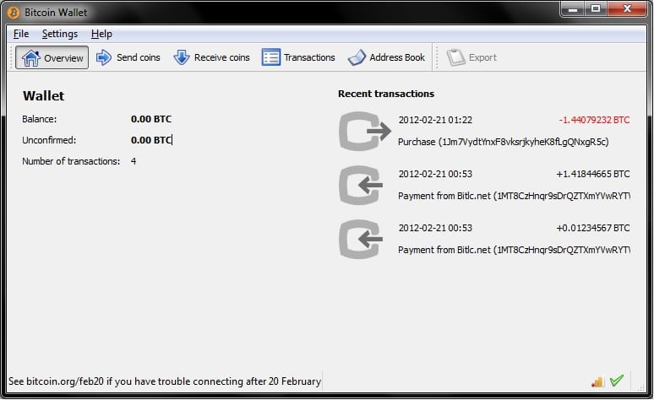
Bitcoin портфейл
,

Slide 6
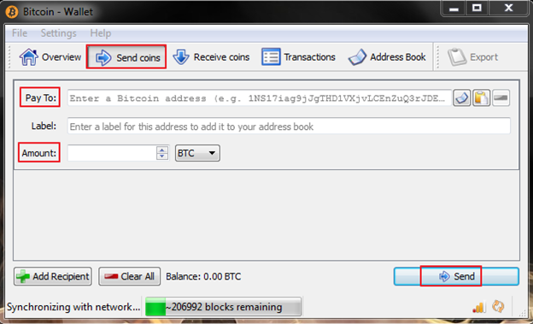
Bitcoin портфейл
,

Slide 7
Bitcoin добив (копаене, mining)
,
С дискретни устройства;
С видеокарти;
С PC и мобилни CPU
(процесори);

Slide 8
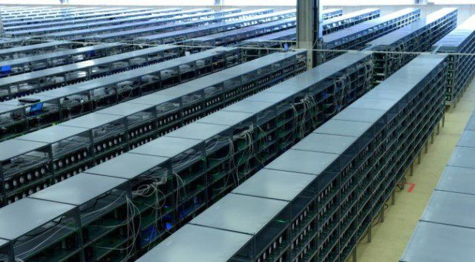
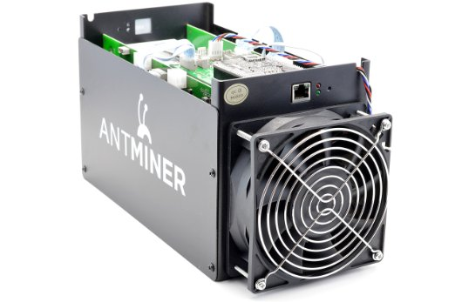
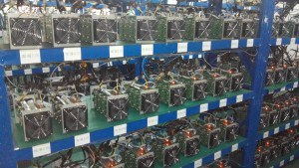
Bitcoin добив (копаене, mining) – Ant miner
,

Slide 9
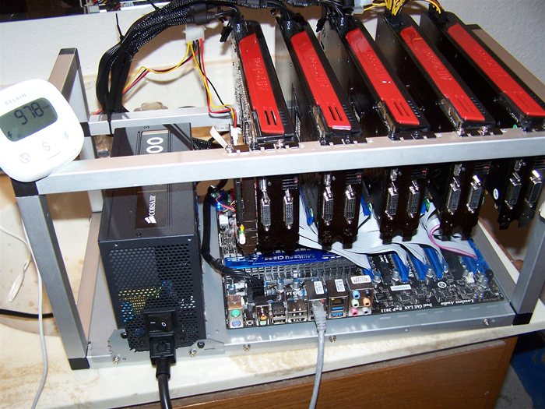
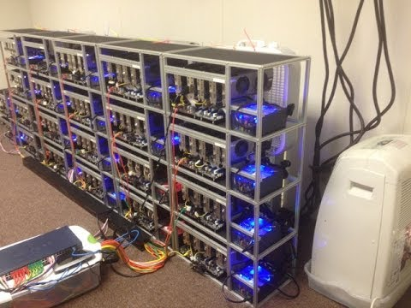
Bitcoin добив (копаене, mining) – Graphics card via OpenCL
,

Slide 10
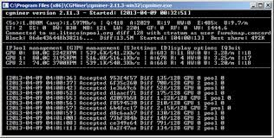
Bitcoin добив (копаене, mining) – CPU
,

Slide 11
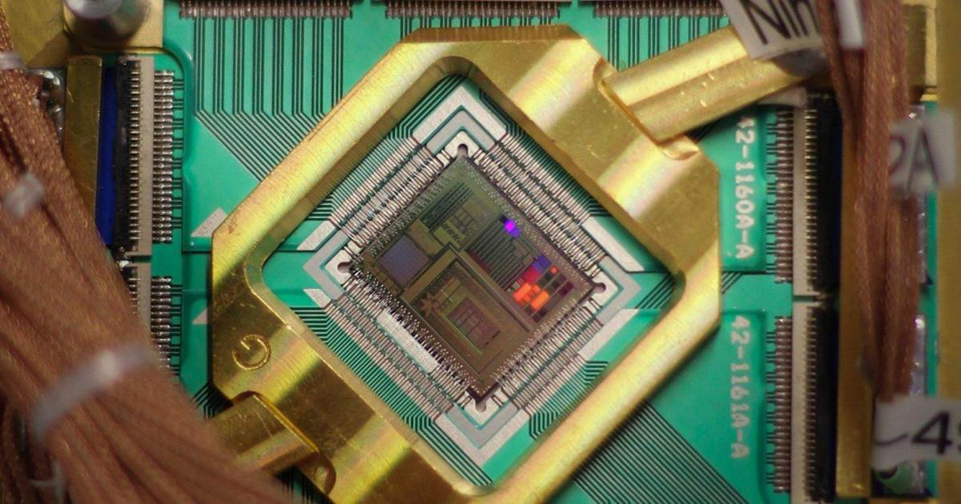
Bitcoin добив (копаене, mining) – Квантови компютри
,

Slide 12
Bitcoin добив (копаене, mining)
,
Самостоятелен добив;
Добив в Pools (общности, клъстери).

Slide 13
Bitcoin добив (копаене, mining)
,
Самостоятелен добив;

Slide 14
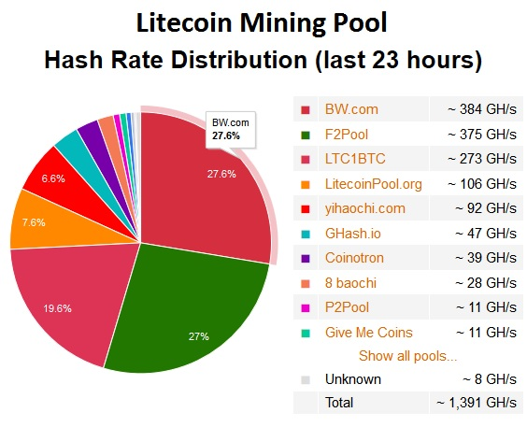
Bitcoin добив (копаене, mining)
,
Добив в Pools (общности, клъстери).

Slide 15
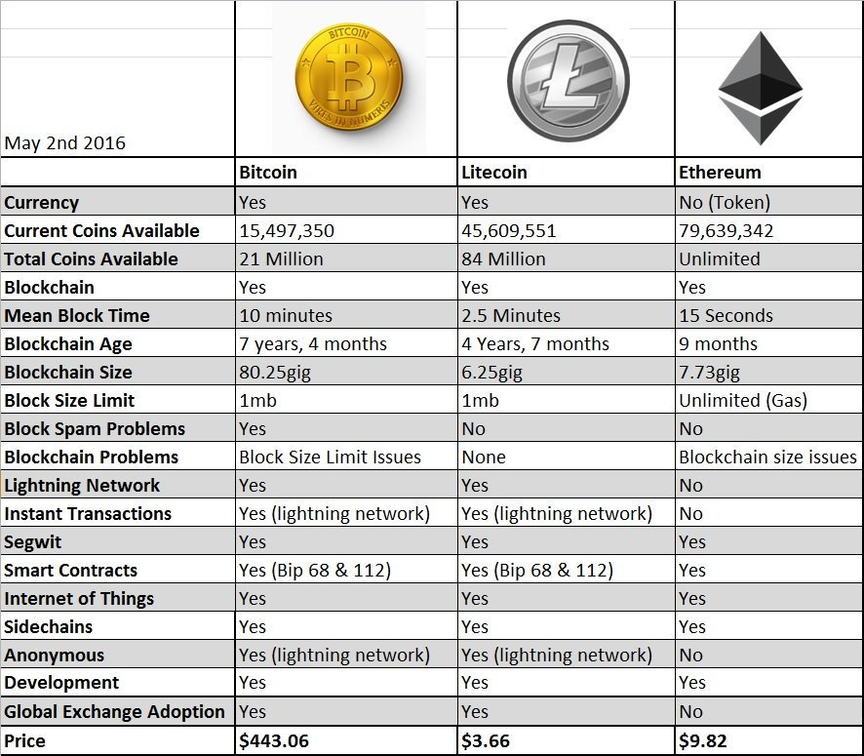
Ethereum

Slide 16
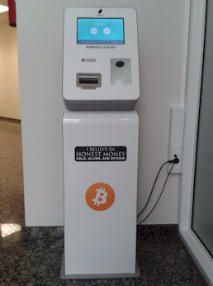
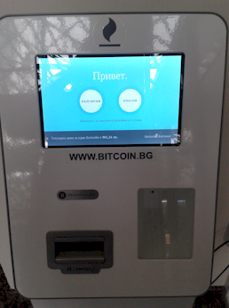
Bitomats

Slide 17
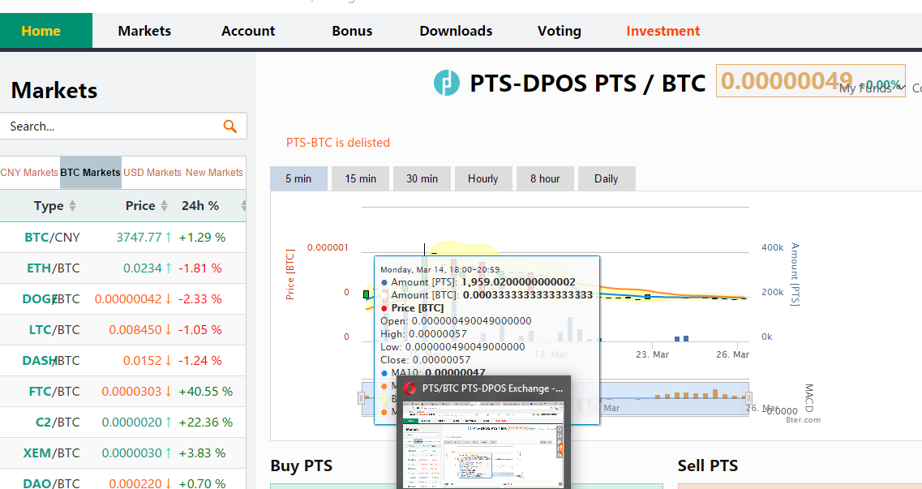
Конвертируемост на bitcoin
-Международна - http://bter.com
-В България – http://crypto.bg
Обратно в съдържание

Slide 18
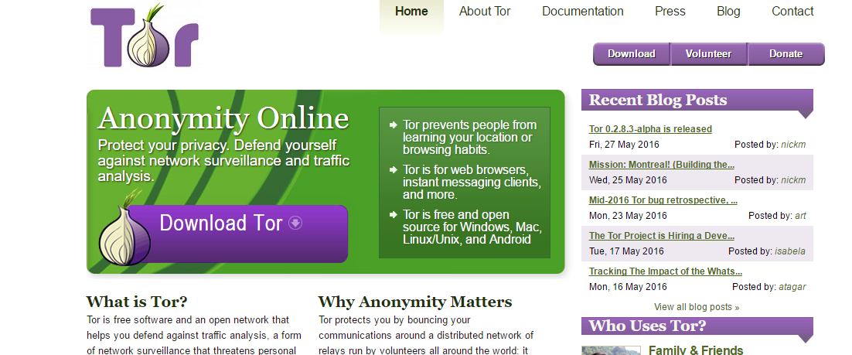
Tor Network & DeepWeb
http://www.deepwebsiteslinks.com
https://www.torproject.org
Обратно в съдържание

Slide 19
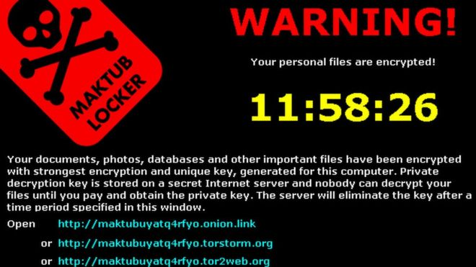
Ransomware
Обратно в съдържание

Slide 20
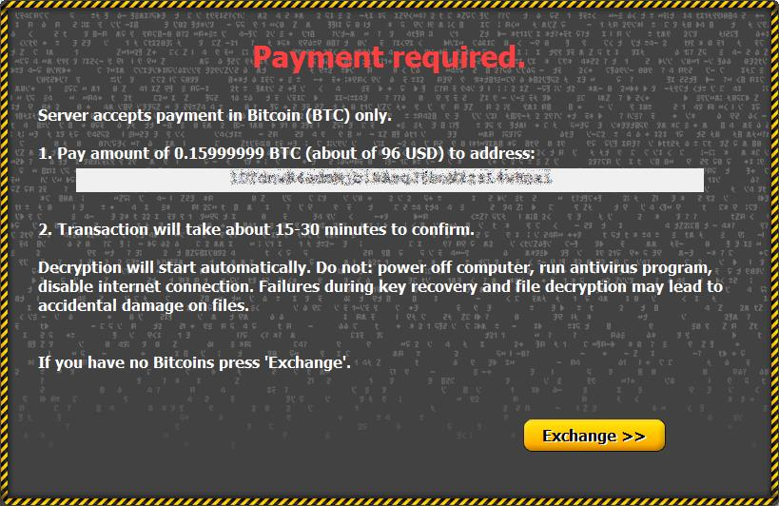
Ransomware
Обратно в съдържание

Slide 21
IoT заплахи
IoT в автомобилостроенето;
Устройства от вида What You See
Is What It See (WYSIWIS) – Google
eyewear, Microsoft Hololens -
https://www.youtube.com/watch?v=aThCr0PsyuA;
Други.
Обратно в съдържание

Slide 22
Заключение
Липсата на адекватно законодателство по отношение на електронните разменни средства (криптовалути) отваря широко поле за кибер престъпления от нова категория, с които съществуващите политики за сигурност в бизнес и публичните организации се справят трудно или въобще не се справят;
Липсата на контрол върху криптовалутите
спомага финансирането на тероризма и др.
незаконни дейности;
Липсата на регулация и бързото внедряването на IoT може да изложи потребителите на риск.
Обратно в съдържание

Slide 23
Препоръки
Единственият вариант за справяне с тези
предизвикателства е дисциплинираното използване на Интернет и прилагане на техниката
„пясъчна кутия“;
Очевидно е, че класическите екипи от
икономисти и юристи не могат да се справят със законовата уредба, необходима за контрол на щетите върху икономиката произтичащи от
описаните технологични иновации, без помощта на висококвалифицирани инженерни кадри.
Необходима е ревизия на RFC 2197 в
съответствие с масовото навлизане на IoT и IPv6.

Slide 24
Благодаря за
вниманието!

